Slide 1

Trabajo Remoto y Salud Mental
Alhondra González
Samantha Pineda
Daniel Vázquez Lara
Universidad de Colima – Transición / Proyecto final / Octubre, 2024

Slide 2

Búsqueda de la base de datos
Origen del teletrabajo se remonta a la década de 1970.
Fue hasta la expansión del internet en 1990 cuando se catalizó la adopción del teletrabajo.
En los 2000 comienza a ser visto como forma de mejorar la Calidad de vida de los empleados.
El COVID-19 representó un punto de inflexión

Slide 3

Justificación de la Selección
Base de datos “Remote Work & Mental Health”
Muestreo a 5,000 personas de diferentes regiones (África, Asia, Europa, Oceanía, América del Norte y América del Sur), con preguntas que pueden llevar a conclusiones clave respecto a cómo se percibe el trabajo remoto y su beneficio para empresas y trabajadores.

Slide 4

Contexto del problema
Analizar si el trabajo remoto aporta cambios positivos para la empresa y los trabajadores
Variables por considerar:
Edad | Actividad física | Productividad | Afectación a la salud
Tipo de trabajo | Puesto | Calidad de sueño | Satisfacción
Acceso a salud | Nivel de estrés | Tipo de industria | Reuniones virtuales
Horas trabajadas a la semana | Años de experiencia

Slide 5

Objetivos esperados
Definir:
Región que realiza más trabajo remoto
Industria que puede realizar trabajo remoto
Puesto que con mayor frecuencia utiliza el trabajo remoto
Influencia del trabajo remoto en los niveles de estrés
Afectación del trabajo remoto a la salud mental
Acceso de personas con afectación a salud mental al cuidado de la salud

Slide 6
Descripción de la base de datos
CATEGORÍA | TIPO DE DATO
Age | Numérico discreto
Industry | Categórico
Work_Location | Categórico
Number_of_Virtual_Meetings | Numérico discreto
Mental_Health_Condition | Categórico
Productivity_Change | Categórico
Physical_Activity | Categórico
Region | Categórico
Job_Role | Categórico
Years_of_Experience | Numérico discreto
Hours_Worked_Per_Week | Numérico discreto
Stress_Level | Categórico
Access_to_Mental_Health_Resources | Categórico
Satisfaction_with_Remote_Work | Categórico
Sleep_Quality | Categórico
Base de datos con 5,000 registros y 20 columnas
Categorías utilizadas para el análisis dependían según el requerimiento
Categorías no utilizadas:
Gender
Work_Life_Balance_Rating
Social_Isolation_Rating
Company_Support_for_Remote_Work

Slide 7
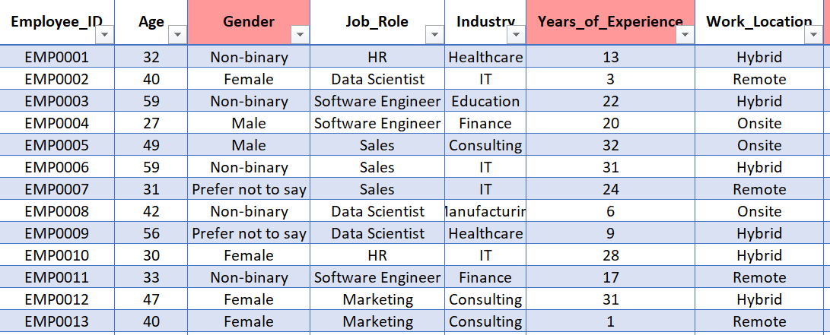
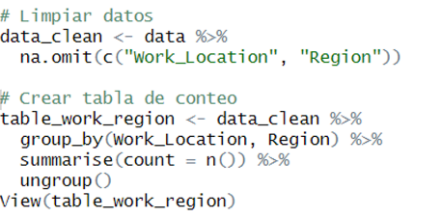
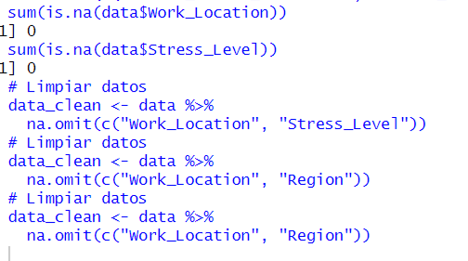
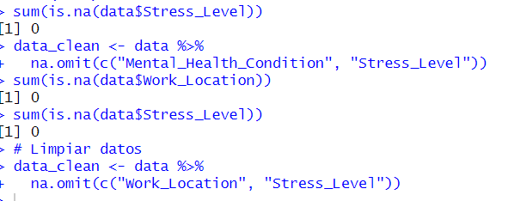
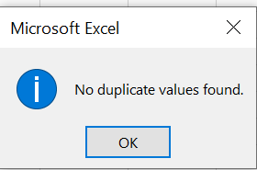
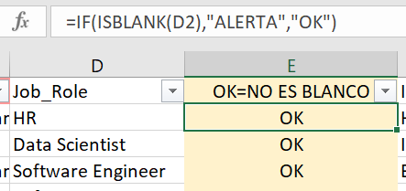
Limpieza de la base de datos
Comprobación a través de Excel y R – Ambas herramientas no detectan necesidad de hacer limpieza

Slide 8
Análisis exploratorio de datos

Slide 9
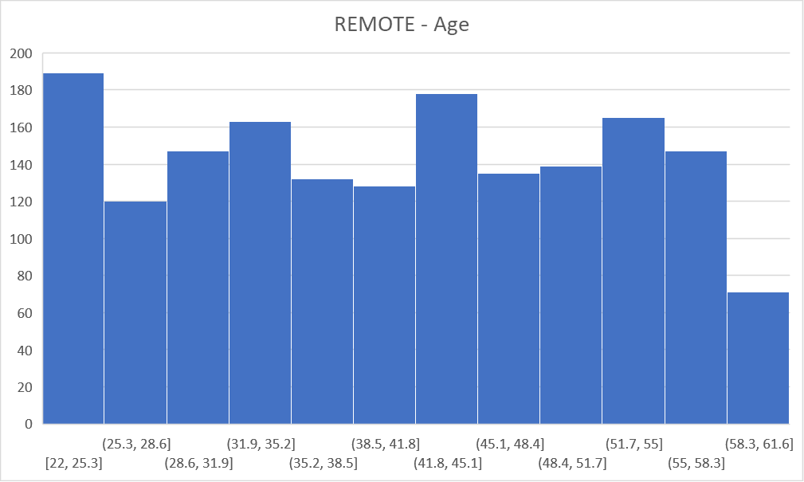
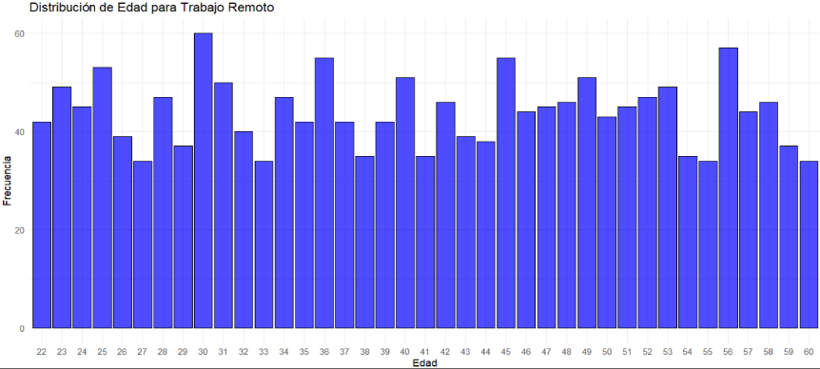
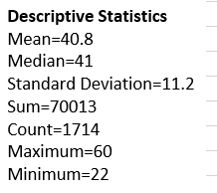
Edad VS trabajo remoto
Interpretación. La edad promedio de las personas encuestadas que realizan trabajo remoto es de 40 años. De las personas entrevistadas que realizan trabajo remoto, 60 tienen 30 años (siendo el 4% del total de las personas que realizan trabajo remoto). De acuerdo con la desviación estándar, los datos se encuentran lejos de la media, lo que concluye que tienen mucha variabilidad.

Slide 10
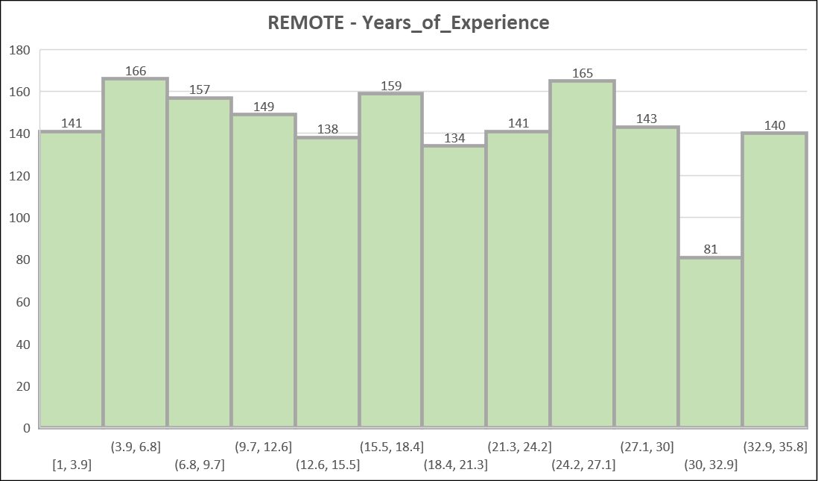
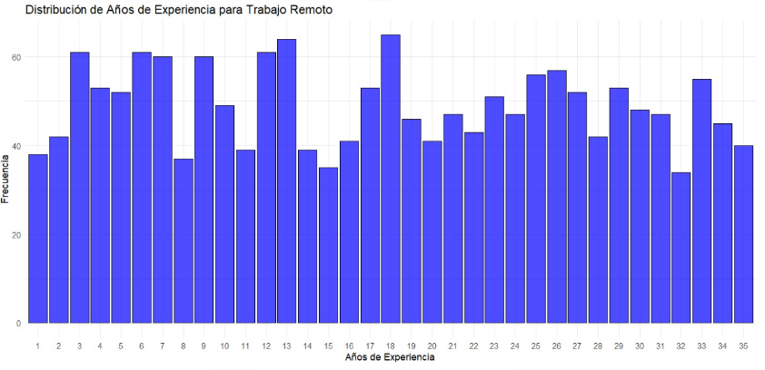
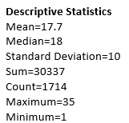
Años de experiencia trabajo remoto
Interpretación. Los años de experiencia promedio de las personas encuestadas que realizan trabajo remoto es de 17.7 años. De las personas entrevistadas que realizan trabajo remoto, 65 tienen 18 años de experiencia (siendo el 4% del total de las personas que realizan trabajo remoto). De acuerdo con la desviación estándar, los datos se encuentran lejos de la media, lo que concluye que tienen mucha variabilidad.

Slide 11
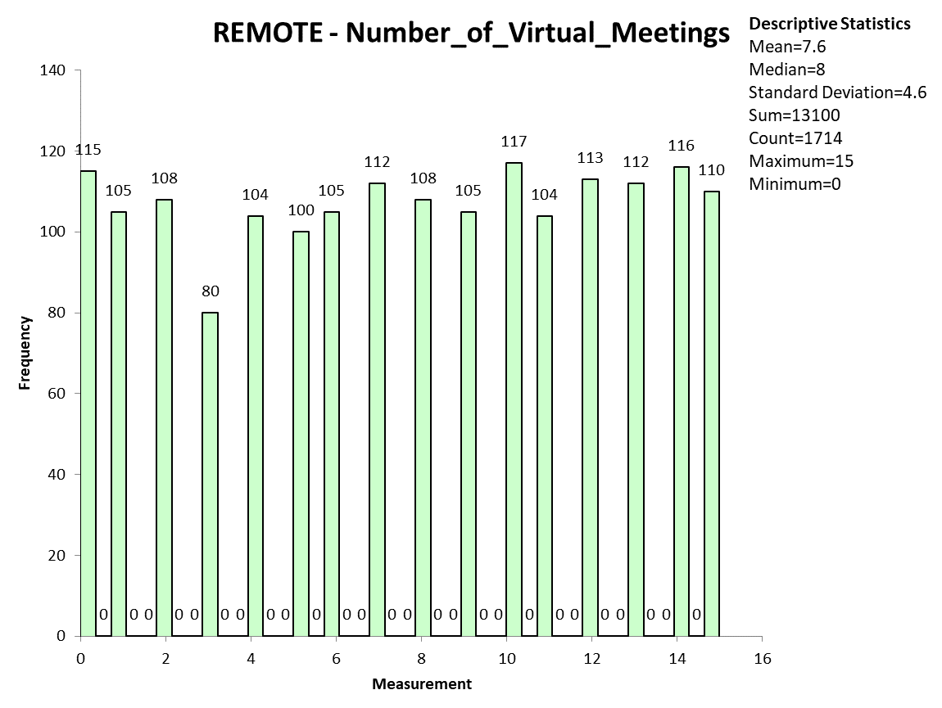
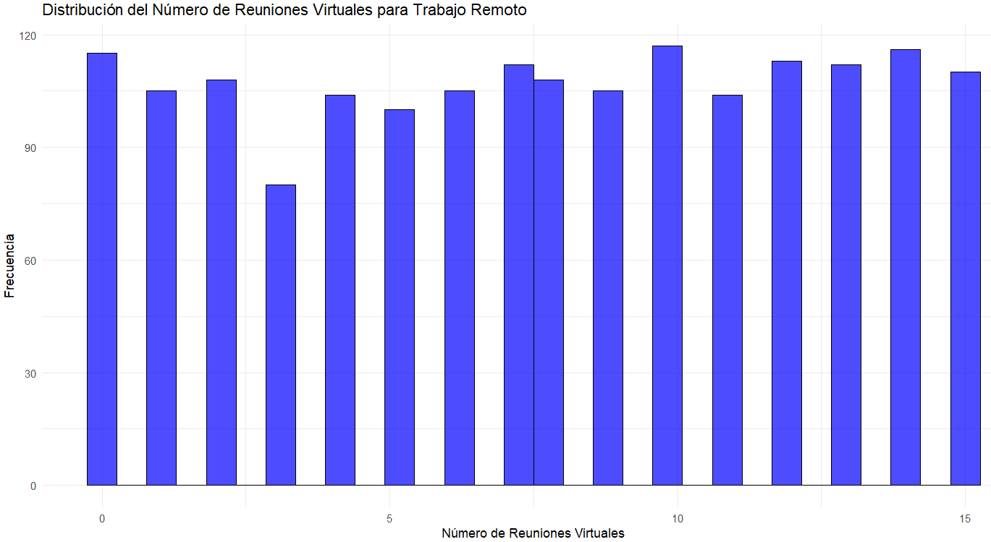
Reuniones virtuales trabajo remoto
Interpretación. El número de reuniones virtuales promedio en las que participan las personas encuestadas que realizan trabajo remoto es de 7.64 horas. De las personas entrevistadas que realizan trabajo remoto, 117 participan en 10 reuniones virtuales (siendo el 7% del total de las personas que realizan trabajo remoto). De acuerdo con la desviación estándar, los datos se encuentran lejos de la media, lo que concluye que tienen mucha variabilidad.

Slide 12
Visualización de datos

Slide 13
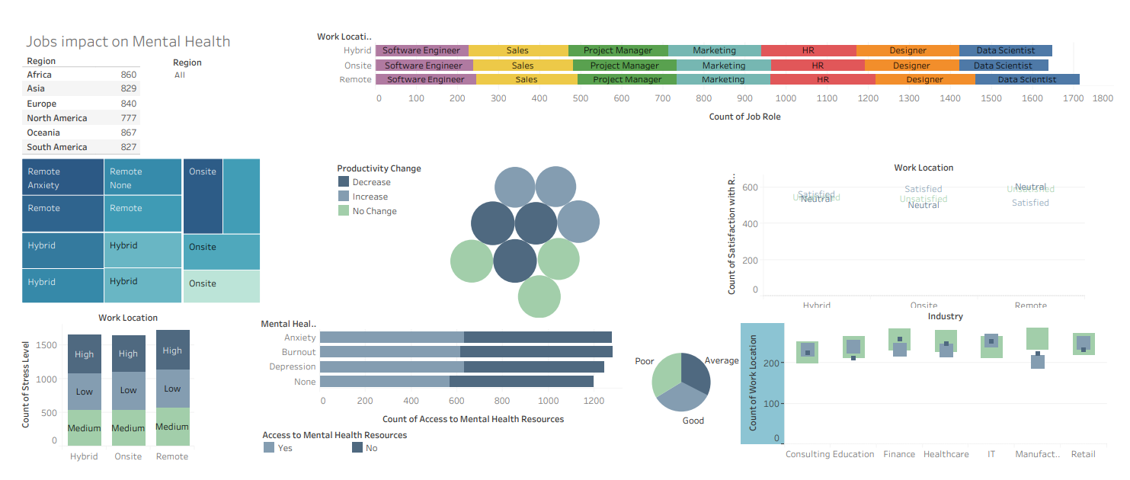
https://public.tableau.com/app/profile/daniel.v.zquez.lara/viz/Dashboardproyectofinal1/Dashboard1

Slide 14
Resultados del análisis
¿Cuál es la región (de las mencionadas) que realiza más trabajo remoto?
Las personas que más trabajo remoto realizan se encuentran en África, seguido de Asia y Oceanía
01
¿Cuál es la industria que puede realizar trabajo remoto?
El tipo de industria que más realiza trabajo remoto es Manufacturing, seguido de Finance y Healthcare
02
¿Cuál es el puesto que es más frecuente que realice trabajo remoto?
La posición que más trabajo remoto realiza es Data Scientist seguido de Software Engineer.
03
¿El trabajo remoto incrementa los niveles de estrés?
El trabajo remote genera mayores niveles de estrés (con 1% mayor). Los trabajos tipo en sitio e híbrido generan menores niveles de estrés (siendo ligeramente mejor en sitio)
04
¿El trabajo remoto genera alguna afectación a la salud mental?
El tipo de trabajo no está correlacionado con alguna afectación a la salud
05

Slide 15
Resultados del análisis
¿Las personas que tienen alguna afectación mental tienen acceso al cuidado de la salud? La mayoría de las personas que tienen alguna afectación a la salud no tienen acceso a atención médica
01
¿El trabajo remoto impide la realización de actividad física? Al analizar todas las regiones, las personas que realizan trabajo remoto realizan más ejercicio diario que las que hacen trabajo híbrido o en sitio.
02
¿El trabajo remoto interfiere con la calidad del sueño de los trabajadores? Considerando todas las regiones, la calidad de sueño no se ve afectada por el trabajo remoto (excepto en África en donde el trabajo remoto genera mejor calidad de sueño y Oceanía que el trabajo remoto general mala calidad de sueño). Detallando los datos, se puede concluir que el tipo de trabajo no afecta con la calidad del sueño.
03
¿Las personas se sienten satisfechas con el desarrollo del trabajo remoto? La mayoría de las personas entrevistadas no están satisfechas con realizar trabajo remoto, a excepción de Europa.
04
¿El trabajo remoto ha incrementado la productividad de los trabajadores?
Las personas entrevistadas, consideran que al realizar actividades remotas su productividad ha disminuido.
05

Slide 16

Conclusiones
Después de realizar el análisis de los datos considerando el 80% de las variables presentadas se concluye que los datos no son completamente significativos puesto que no se tuvo una muestra homogénea de entrevistados por región, por industria y/o puesto.
Con los datos analizados se concluye que el trabajo remoto no es la mejor opción para incrementar los niveles de producción del personal ni mejorar su calidad de vida, sin embargo, no se tiene evidencia suficiente para determinar que el trabajo remoto afecta la salud mental de los trabajadores.
La finalidad del estudio es buena, pero se tienen áreas de oportunidad en la determinación de los datos a analizar, se recomienda se repita el estudio considerando los puntos mencionados.

Slide 17
Preguntas y comentarios
gracias

